Slide 1
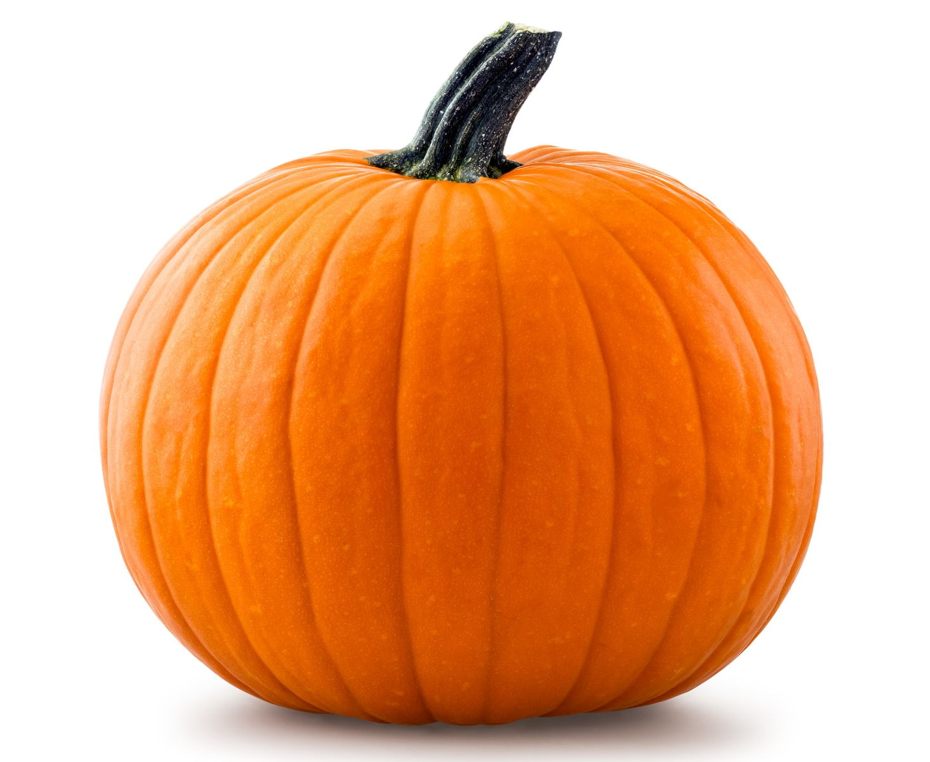
LA CALABAZA

Slide 2
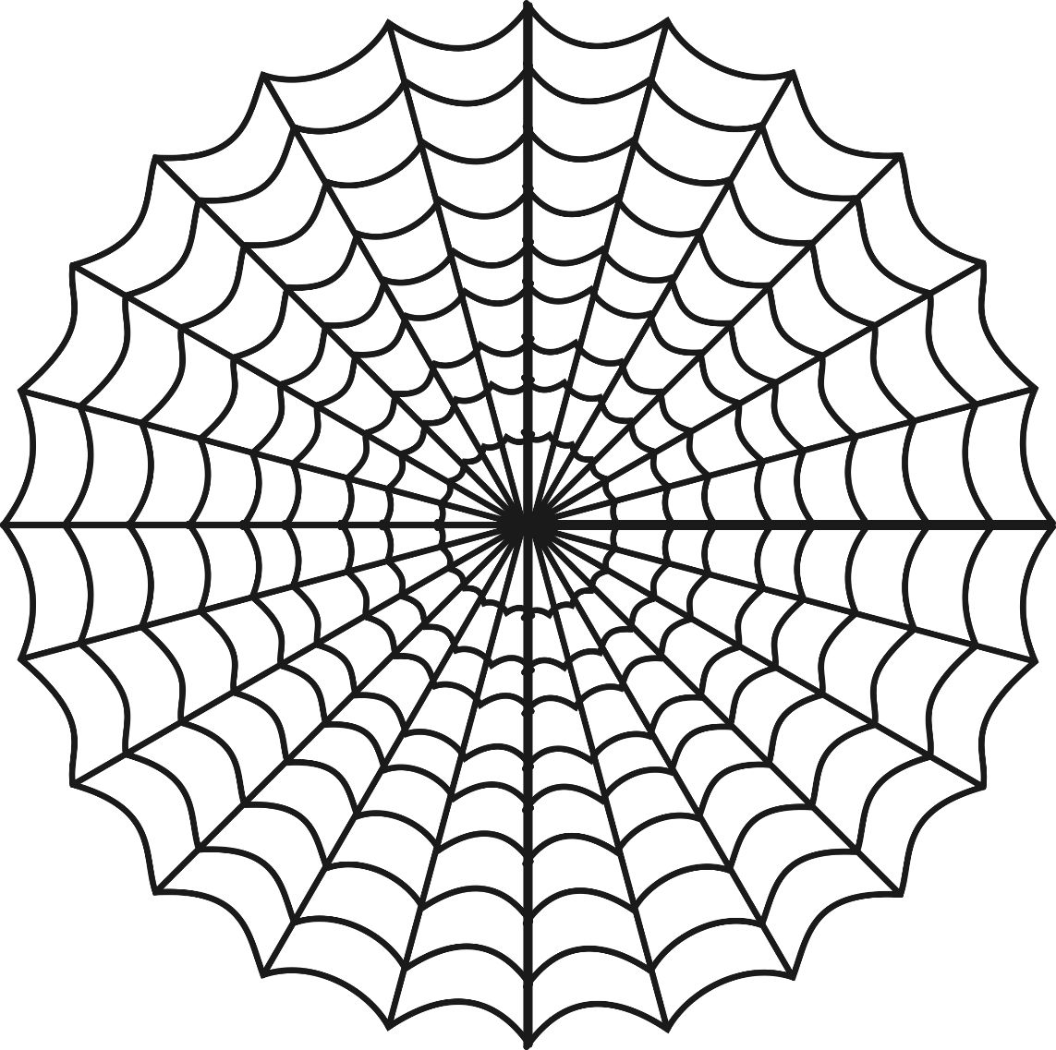
LA TELARAÑA

Slide 3
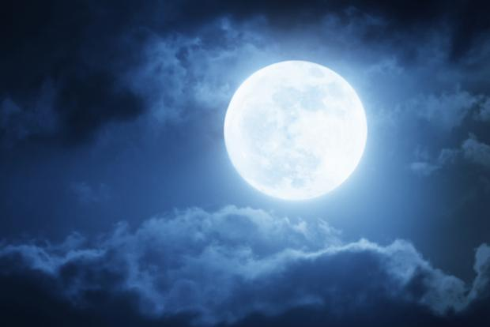
LA LUNA LLENA

Slide 4
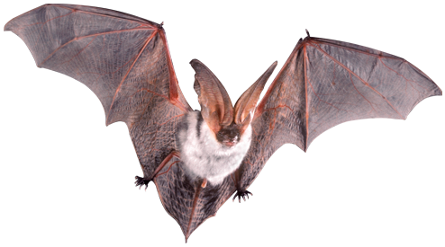
EL MURCIÉLAGO

Slide 5
EL FANTASMA

Slide 6
LA ARAÑA

Slide 7
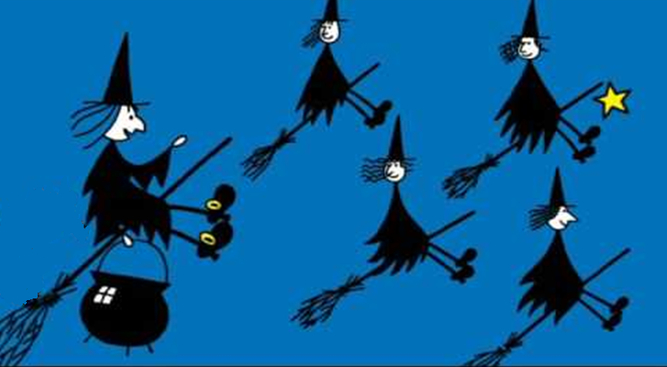
LA BRUJA

Slide 8
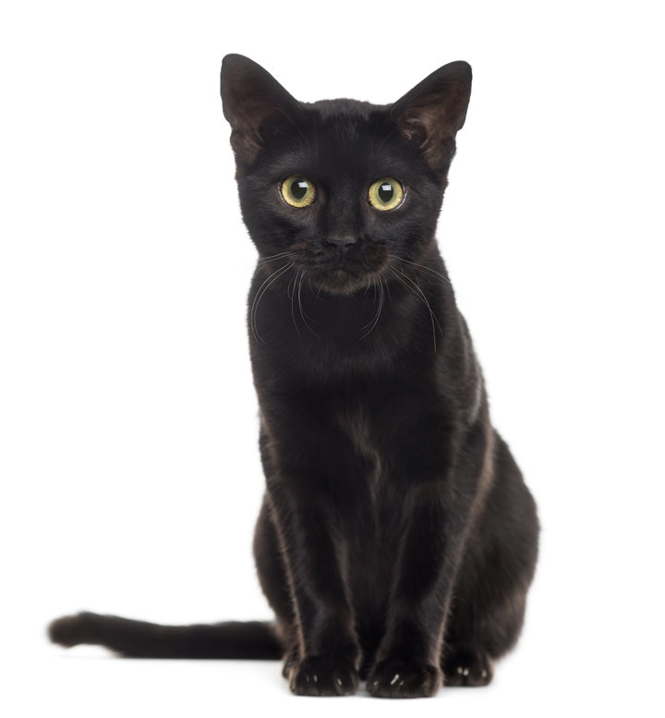
EL GATO NEGRO

